Slide 1







Presented by: Francesco Coppola
Mat. 0512119837

Slide 2


IL PROBLEMA
L’acquirente inesperto del mercato dello smartphone usato non conosce il vero valore del dispositivo che sta acquistando.

Slide 3




TRUFFA?
AFFARE?

Slide 4

LA SOLUZIONE
DealHunter
Il progetto DealHunter affronta il problema della classificazione del prezzo di smartphone usati in categorie predefinite.
Cosa fa?
DealHunter è in grado di:
Analizzare le specifiche tecniche di un dispositivo
Predire la fascia di prezzo a cui appartiene il dispositivo nel mercato dell’usato
Fornire una stima interpretabile per utenti finali

Slide 5


TASK
Classificazione multiclasse supervisionata
COME LO
FA?
INPUT
Vettore di feature categoriche e numeriche (specifiche del dispositivo)
CLASSE TARGET
Prezzo normalizzato ingegnerizzato in 4 fasce di prezzo: Budget, Mid-Range, High-End, Premium

Slide 6


01
02
03
Raccolta
Dati
Analisi
Dati e Issue
Modelli e
Training
OVERVIEW
DEL PROCESSO
04
05
Analisi
Prestazioni
Considerazioni
Finali

Slide 7

01
RACCOLTA DATI
Fonte: kaggle.
USED_DEVICE_DATA
5K
3454
15
Downloads
Righe
Colonne
Link al dataset

Slide 8
Feature | Descrizione | Unità
screen_size | Diagonale schermo | cm
rear_camera_mp | MegaPixel fotocamera post. | MP
front_camera_mp | MegaPixel fotocamera ant. | MP
battery | Capacità batteria | mAh
ram | Memoria RAM | GB
release_year | Anno di uscita | Anno
normalized_new_price | prezzo nuovo normalizzato | Valuta
normalized_used_price | prezzo usato normalizzato | valuta
... | ... | ...
01
RACCOLTA DATI
Link al dataset

Slide 9
01
02
03
Raccolta
Dati
Analisi
Dati e Issue
Modelli e
Training
OVERVIEW
DEL PROCESSO
04
05
Analisi
Prestazioni
Considerazioni
Finali

Slide 10

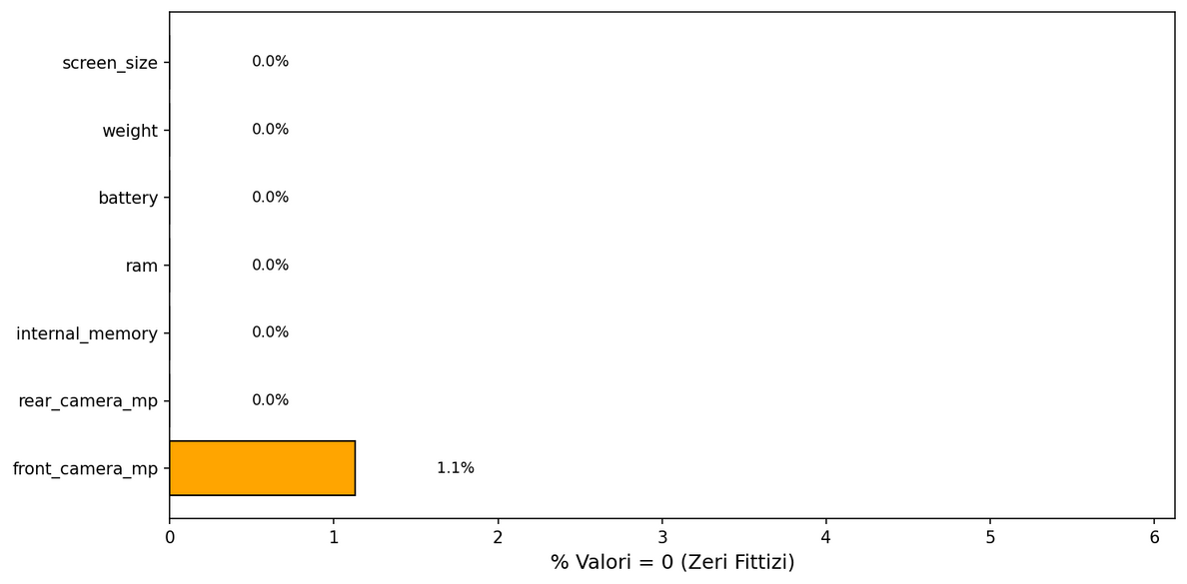
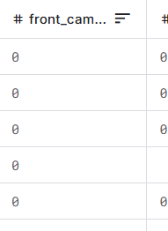
ISSUE: ZERI FITTIZZI
01
Nel dataset originale sono presenti 0 semanticamente impossibili, probabilmente usati per nascondere dei missing values, nonostante questi siano in bassa quantità, è bene convertirli in NaN per distinguere l’assenza di informazione dal valore numerico zero e permettere l’imputazione.
DISTRIBUZIONE

Slide 11

ISSUE: ZERI FITTIZZI
01
SOLUZIONE
0
NaN
Coerenza semantica: Distinguere l’assenza di informazione dal valore numerico zero.
Compatibilità tecnica: Permettere l’utilizzo degli algoritmi di imputazione standard (che ignorano o gestiscono specificamente i NaN durante il calcolo delle statistiche).

Slide 12


ISSUE: ZERI FITTIZZI
01
SOLUZIONE
MEDIANA LOCALE
MEDIANA GLOBALE
La Mediana locale è una soluzione domain-driven, di fatto consideriamo brand e anno come criterio di selezione del gruppo per dare un senso più logico alla nostra imputazione. (Gruppo = Brand + anno)
soluzione FallBack con la mediana globale della colonna. (in caso di gruppi troppo piccoli)

Slide 13
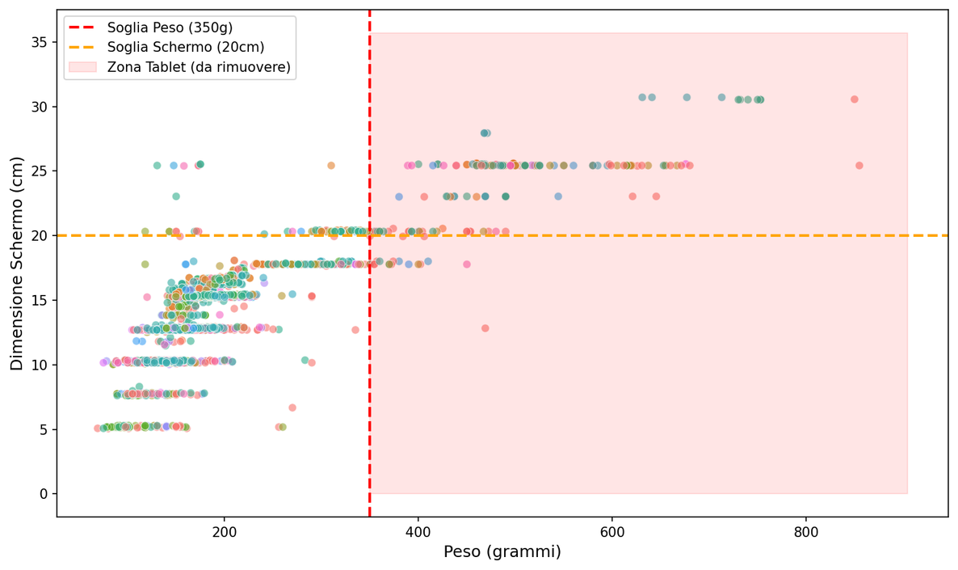
ISSUE: OUTLIER
02
Il dataset di partenza conteneva dispositivi con peso > 300g e schermo >20cm, questi sono Tablet e non smartphone e rappresentano una piccola parte del dataset, sono stati classificati come outlier.
Sono evidenti circa 270 dispositivi identificati come Tablet, circa l’8% del dataset

Slide 14
ISSUE: OUTLIER
02
SOLUZIONE
Eliminazione di tutti i tablet: I tablet sono in netta minoranza rispetto ai cellulari, inoltre dealHunter ha come task la classificazione di smartphone usati, non tablet.
PERCHÈ?
0
20
300
cm
grammi

Slide 15
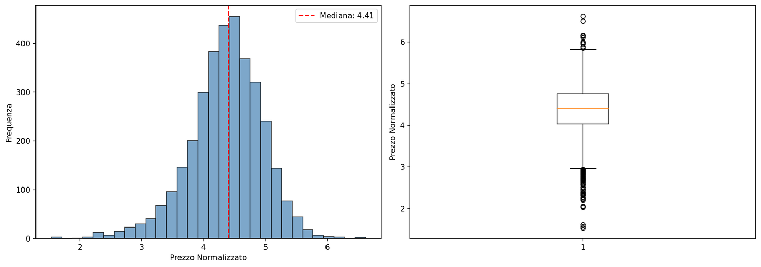
ISSUE: DISTRIBUZIONE SBILANCIATA DEI PREZZI
03
la colonna target originale (normalized used price) aveva una distribuzione continua e sbilanciata, aveva un picco verso i prezzi bassi e una coda lunga sui prezzi alti.

Slide 16
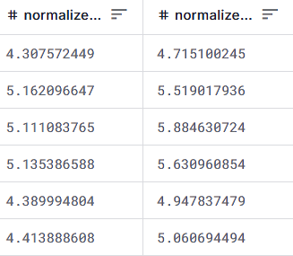
ISSUE: DISTRIBUZIONE SBILANCIATA DEI PREZZI
03
Le colonne relative ai prezzi, erano state normalizzate dall’ideatore del dataset secondo una formula a noi sconosciuta.
Feature | Descrizione | Unità
normalized_used_price | prezzo usato normalizzato | Valuta
normalized_ new_price | prezzo nuovo normalizzato | Valuta

Slide 17
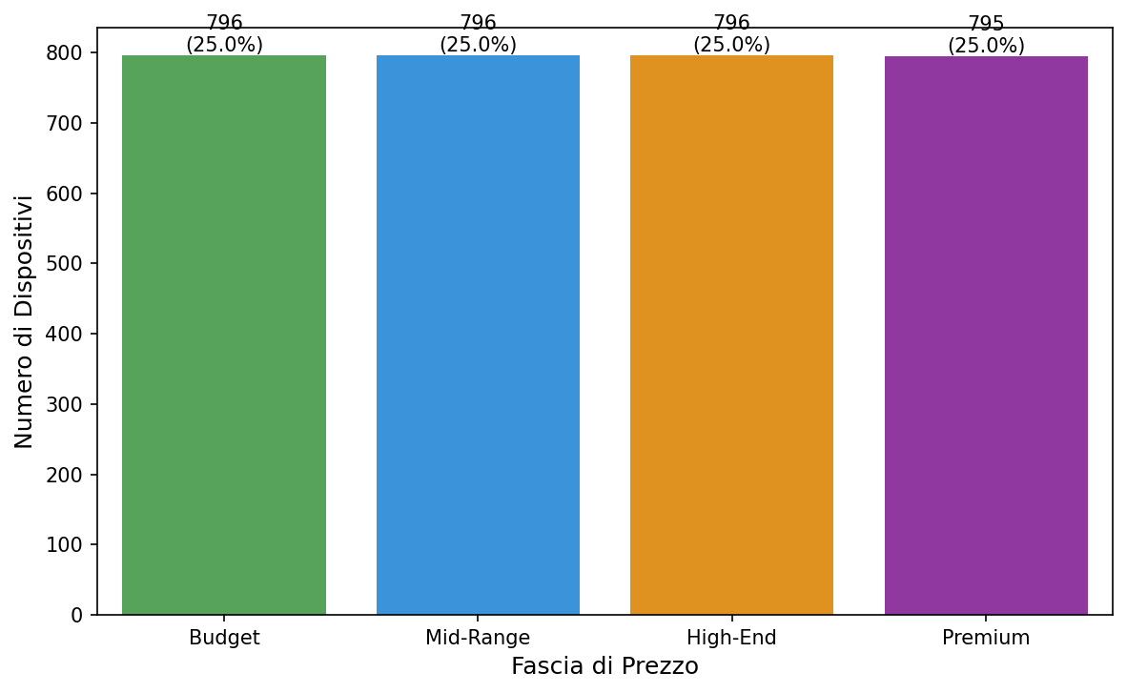
ISSUE: DISTRIBUZIONE SBILANCIATA DEI PREZZI
03
SOLUZIONE
Eliminazione colonna: normalized_new_price fa riferimento al prezzo del dispositivo quando esso è nuovo, non influente nel nostro task e a rischio di confondere il modello.
Sostituzione colonna: sostituiamo la colonna normalized_used_price con la nuova price_category, calcolata secondo il metodo qcut.
0

Slide 18
ISSUE: FEATURE CATEGORICHE AD ALTA CARDINALTÀ
04
Il dataset conteneva oltre 30 produttori diversi (high cardinality), molti dei quali con pochissime osservazioni (es. Alcatel, Celkon). Creare colonne separate permette al modello di assegnare un peso (coefficiente) indipendente e specifico per ogni produttore. Il modello può così apprendere che la presenza del valore 1 nella colonna brand Apple ha un impatto positivo sulla fascia di prezzo, mentre brand Wiko ne ha uno negativo o neutro, senza dover mediare tra loro. I modelli di Machine Learning, come la Logistic Regression, operano su basi puramente algebriche e non possono elaborare dati testuali grezzi.
Non potevamo lasciare le variabili come stringhe perché l'algoritmo richiede input numerici per il calcolo dei coefficienti.
0
INOLTRE
4
=
5000
Ram (gb)
batteria (mAh)

Slide 19



ISSUE: FEATURE CATEGORICHE AD ALTA CARDINALTÀ
04
SOLUZIONE
0
TOP MARKET SHARE
ONE HOT ENCODING
STANDARD SCALER
Tutti i brand non presenti nella lista dei ”Top Market Share” (definiti nella configurazione del progetto) sono stati ricodificati sotto l’etichetta cumulativa ”Others”.
Successivamente è stato applicato il One-Hot Encoding, generando un numero fisso e gestibile di feature binarie.
Usiamo uno standard scaler per
normalizzare tutte le feature
in un intervallo comprendibile.

Slide 20
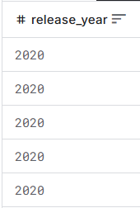
ISSUE: DATA DRIFT
05
Il dataset contiene la colonna release_year rappresentanta in anni, un anno per un modello di ML non è altro che un numero molto grande. inoltre la variabile che influenza il prezzo non è l'anno solare in sé, ma quanto è vecchio il telefono.
0
release_year | Anno di uscita | Anno

Slide 21
ISSUE: DATA DRIFT
05
SOLUZIONE
Il dataset contiene la colonna release_year rappresentanta in anni, un anno per un modello di ML non è altro che un numero molto grande. inoltre la variabile che influenza il prezzo non è l'anno solare in sé, ma quanto è vecchio il telefono.
0
release_year | Anno di uscita | Anno
model_age | età del modello | 2020-release_year

Slide 22
ISSUE: DATA DRIFT
05
LIMITAZIONE RICONOSCIUTA
Tale soluzione è parziale, specifiche di dispositivi 2021+ potrebbero portare il modello a sottostimarne i prezzi. Il modello potrebbe inoltre trattare dispositivi TOP del 2020 come TOP di gamma attuali

Slide 23

01
RACCOLTA DATI
Fonte: kaggle.
USED_DEVICE_DATA
5K
3454
15
Downloads
Righe
Colonne
Link al dataset
3183
47

Slide 24
01
02
03
Raccolta
Dati
Analisi
Dati e Issue
Modelli e
Training
OVERVIEW
DEL PROCESSO
04
05
Analisi
Prestazioni
Considerazioni
Finali

Slide 25
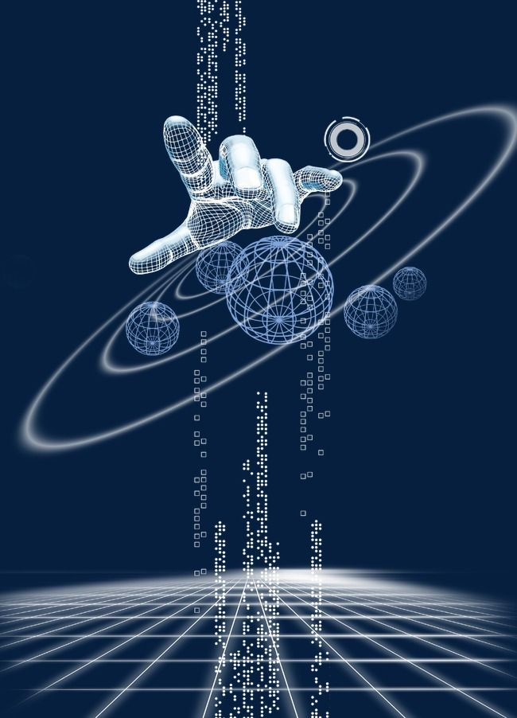


03
DATASET SPLIT
STRATIFIED
80%
TRAINING SET
20%
TEST SET

Slide 26

LOGISTIC
REGRESSION
Classificazione Lineare
RANDOM
FOREST
Ensemble di alberi decisionali
MODELLI
CONFRONTATI
RANDOM
FOREST TN
Random forest ottimizzato con GridSearchCV
GRADIENT
BOOSTING
Boosting Sequenziale

Slide 27
01
02
03
Raccolta
Dati
Analisi
Dati e Issue
Modelli e
Training
OVERVIEW
DEL PROCESSO
04
05
Analisi
Prestazioni
Considerazioni
Finali

Slide 28
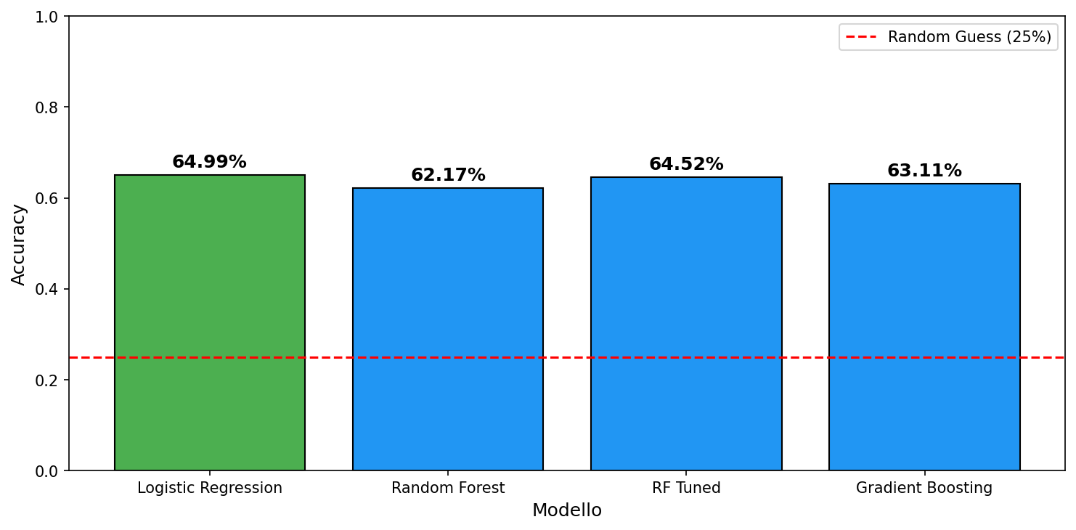
ANALISI ACCURACY
04
Di seguito è riportata l’analisi delle accuracy dei vari modelli.

Slide 29
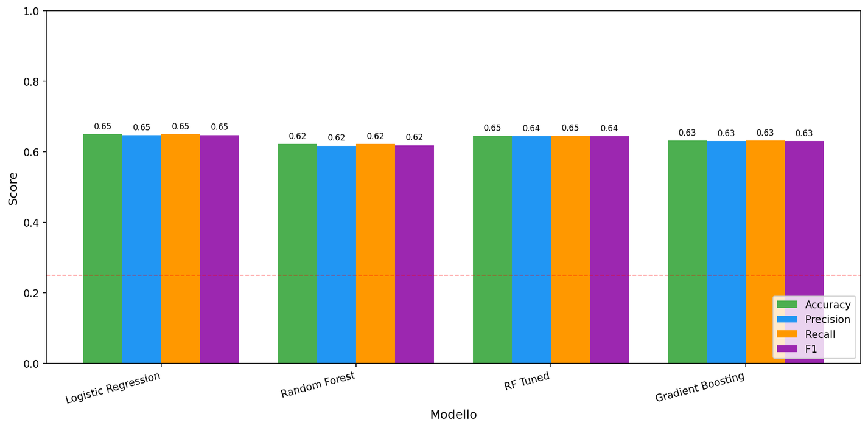
ANALISI PRESTAZIONI
04
Di seguito è riportata l’analisi completa delle prestazioni dei vari modelli sulle metriche di Precision, Recall e F1-Score (approssimate per eccesso).

Slide 30
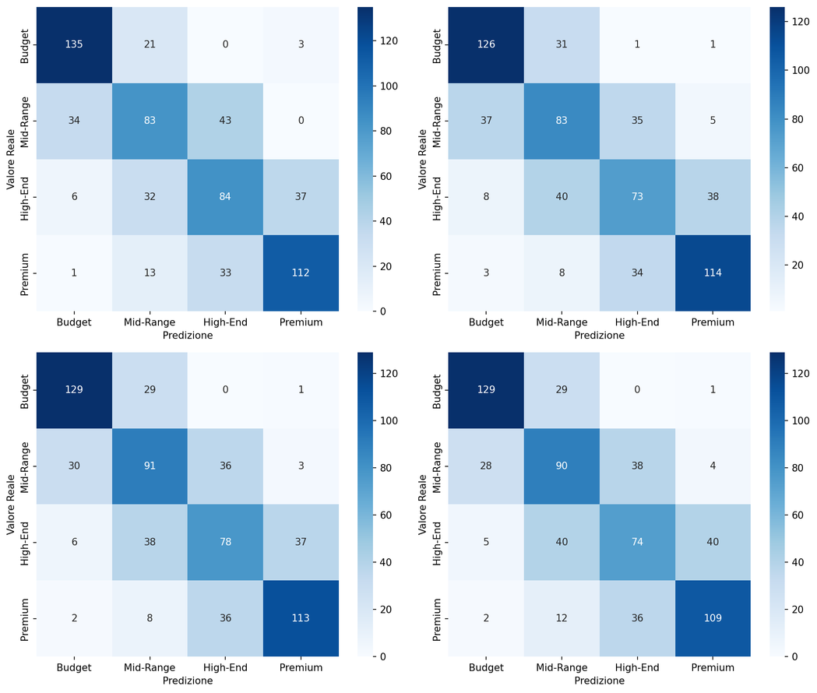
CONFUSION MATRIX
04
Verifichiamo dove si confondono i modelli.
LOGISTIC
REGRESSION
RANDOM
FOREST
RANDOM
FOREST TN
GRADIENT
BOOSTING

Slide 31
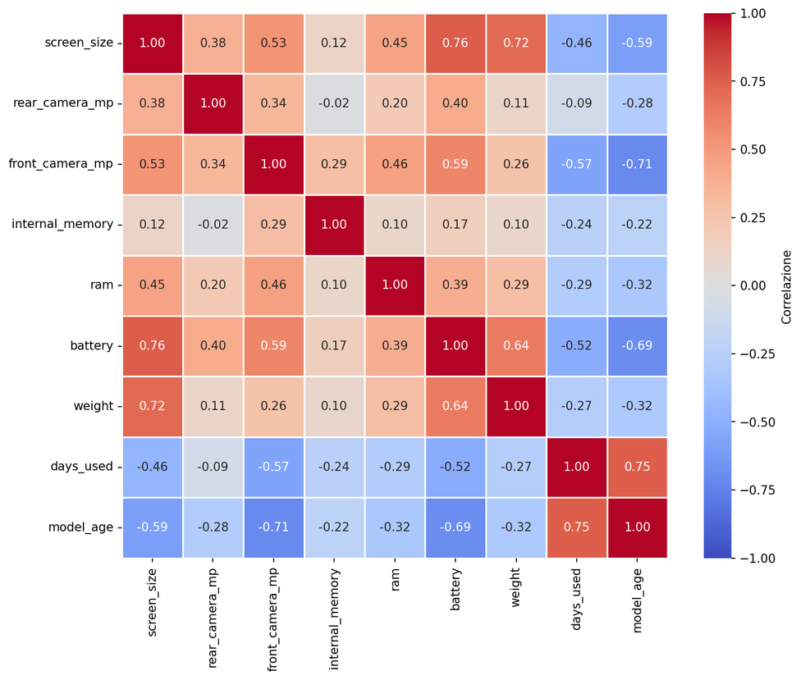
FEATURE CORRELATION
04
Questa heatmap ci aiuta a capire la correlazione fra le feature.
BATTERY
SCREEN-SIZE
WEIGHT
SCREEN-SIZE
DAYS_USED
MODEL_AGE

Slide 32

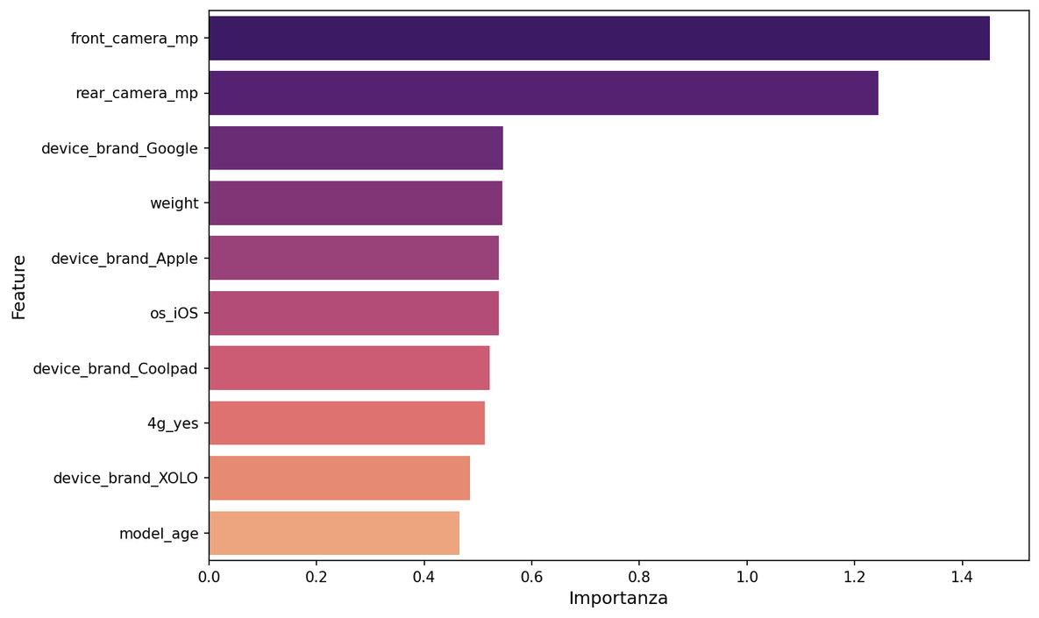
FEATURE IMPORTANCE
04
Questa heatmap ci aiuta a capire l’importanza (sul prezzo finale) delle varie feature.
CAMERA MP
MODEL_AGE

Slide 33

04
LOGISTIC
REGRESSION
RANDOM
FOREST
TUNED
1° Posto
2° Posto
GRADIENT
BOOSTING
RANDOM
FOREST
3° Posto
4° Posto

Slide 34
01
02
03
Raccolta
Dati
Analisi
Dati e Issue
Modelli e
Training
OVERVIEW
DEL PROCESSO
04
05
Analisi
Prestazioni
Considerazioni
Finali

Slide 35

ACCURACY
65%
LIMITI DEL
MODELLO
RETRAIN
PERIODICO
DATA DRIFT
ESTERNAL
FEATURE

Slide 36


Presented by: Francesco Coppola
Mat. 0512119837
GRAZIE

